Slide 1
КУРСОВАЯ РАБОТА по дисциплине «Менеджмент в туристской индустрии»
ПРОЕКТИРОВАНИЕ И РАЗРАБОТКА КОМПЛЕКСНЫХ ЭКОЛОГИЧЕСКИХ ТУРОВ ПО ФИНЛЯНДИИ
(НА ПРИМЕРЕ НАЦИОНАЛЬНОГО ПАРКА КОЛИ)
Студента III курса
очной формы обучения
Факультета ЕГиТ направления Туризм
Привалова Дмитрия Павловича
Научный руководитель доц., к.п.н.
Макарский Анатолий Моисеевич
При содействии Главного лесного управления Финляндии

Slide 2
АКТУАЛЬНОСТЬ
Необходимость изучения теоретических основ проектирования и разработки турпродукта в экологическом туризме
Национальные парки Финляндии, в том числе национальный парк Коли являются примером высокой организации индустрии и инфраструктуры туризма, однако, продвижение этого турпродукта в России пока развивается медленно.

Slide 3
Цель работы:
Исследование национальных парков Финляндии, проектирование и разработка комплексных экологических туров
Задачи работы:
1. Изучить теоретические основы проектирования и разработки туров в экологическом туризме;
2. Дать общую характеристику национальных парков Финляндии и туристско-рекреационный потенциал национального парка Коли;
3. Разработать предложения по продвижению ознакомительного тура «Национальный парк Коли».

Slide 4
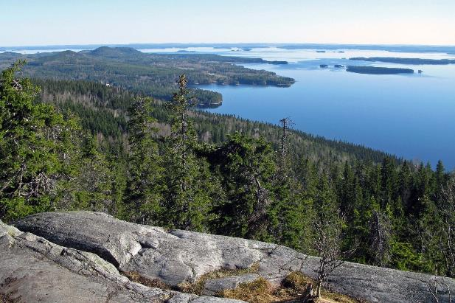
Объект исследования:
Национальные парки Финляндии, и в частности национальный парк Коли
Предмет исследования:
разработка общей концепции и программы тура
Вид на озеро Пиелинен с горы Укко-Коли

Slide 5
Теоретические основы разработки и проектирования турпродукта в экологическом туризме
Экологический туризм – создание баланса между экономической выгодой, получаемой от рекреации на природе, и экологической безопасностью рекреационных территорий в рамках глобальной идеи – сохранение природы планеты как основы жизни на ней

Slide 6
Районы распространения экотуризма в мире

Slide 7
Особенности разработки и проектирования турпродукта в экологическом туризме
Для кого он предназначен?
Кто его основной потребитель?
Интересы экотуристов могут быть весьма разнообразны.
Основной позицией маркетинга является удовлетворение потребностей клиентов.
Крайне важно точно выяснить, что интересует туристов и что они предпочитают.

Slide 8
Особенности разработки и проектирования турпродукта в экологическом туризме
Основной туристический продукт ООПТ – экскурсии по экологическим тропам и многодневные экологические туры.
Уделить внимание элементам местности, с которыми у местных народов связаны сказания и легенды.
Сведения об объектах показа, будь то растение, горная порода или животное, должны быть также составлены профессионально.

Slide 9
ООПТ как ресурс для экологического туризма
ООПТ относятся к объектам общенационального достояния, где располагаются природные комплексы и объекты, имеющие особое природоохранное, научное, культурное, эстетическое, рекреационное и оздоровительное значение.
Всевозрастающая значимость рекреационной и туристской деятельности для достижения финансового самообеспечения ООПТ.
ООПТ способны взять на себя функции планирования, управления и мониторинга туристской деятельности, что является непременным условием развития экотуризма.

Slide 10
ООПТ как ресурс для экологического туризма
Наиболее важным звеном в развитии экотуризма являются ООПТ, имеющие по сравнению с другими территориями следующие преимущества:
• располагаются в наиболее живописных, привлекательных местах;
• обладают сложившейся системой обслуживания туристских групп;
• располагают определенной инфраструктурой и подготовленным персоналом;
• формируют отношение местного населения к конкретному природному резервату и существующим на его территории экологическим ограничениям на хозяйственную деятельность.

Slide 11
Разработка и проектирование турпродукта «Национальные парки Финляндии» (на примере национального парка Коли)
Общая характеристика и туристско-рекреационный потенциал национальных парков Финляндии
Metsähallitus управляет 12 миллионами гектаров государственных лесов, и внутренних вод. Это примерно треть всей территории Финляндии.
Основная цель – сохранить многообразие финской природы и защитить природные особенности
Здесь поощряется устойчивый природный туризм

Slide 12
Визит-центры по всей Финляндии
В визит-центрах Метсяхаллитуса вы всегда сможете
Получить тур.советы и карты
Узнать об услугах компаний-партнеров
Увидеть интересные для всей семьи выставки
Центр природы Финляндии Haltia

Slide 13
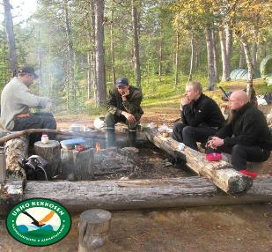
Услуги национальных парков бесплатные и для всеобщего пользования
По оборудованным тропам легко передвигаться, а с помощью карт легко спланировать поход по парку.
В парках можно рыбачить и собирать ягоды!
Интересные истории, лесные избушки, места для разведения костра и дрова бесплатны для всех.
Тропы в национальном парке Oulanka
Кострище в национальном парке Урхо Кекконен

Slide 14
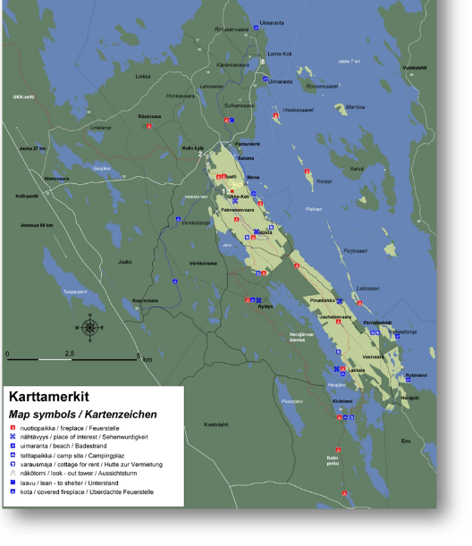
Характеристика туристско-рекреационных ресурсов национального парка Коли
Расположен в Восточной Финляндии, Северной Карелии, на западном берегу озера Пиелинен
Основан в 1991, расширен в 1996
Площадь парка стала государственной уже в 1907
Цель - предотвратить вырубку леса и защищать ландшафт, важный для туризма
Во владениях Метсяхаллитус с 2008 года
Сегодня площадь парка составляет около 30 км²

Slide 15
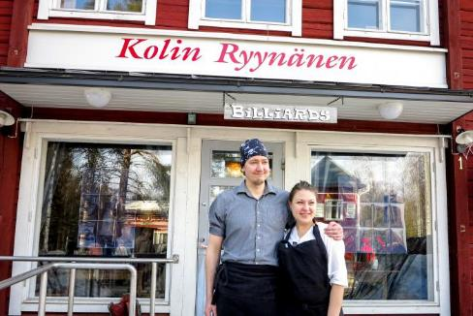
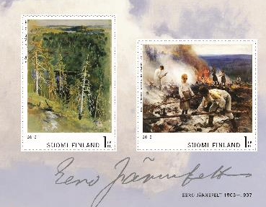
Характеристика туристско-рекреационных ресурсов национального парка Коли
Туризм начался после того, как Юхани Ахо написал книгу о Коли
Виды Коли вдохновляли художников на протяжении 150 лет и до сих пор является источником вдохновения
Ээро Ярнефельт известен красочными картинами Коли. Также Пекка Халонен, Венни Солдан-Бруфельдт, и Ян Сибелиус побывал Коли.
Резиденция Kolin Ryynänen расположен в деревне Коли рядом с национальным парком.
Работы Ээро Ярнефельта
Сотрудники резиденции Kolin Ryynänen

Slide 16
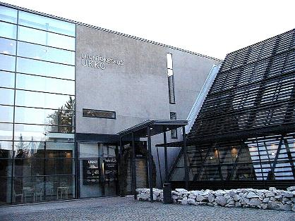
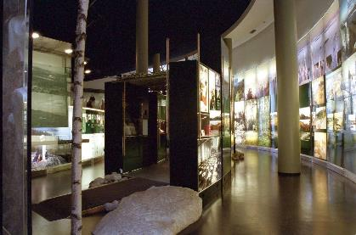
Визит-центр Укко
Основан в июне 2000
Открыт круглый год
Около 50 000 посетителей в год
Информация о пешем туризме в национальном парке Коли
Выставки
Центр предоставляет информацию о других природных дестинациях, включая Ruunaa Hiking Area, природные заповедники Telkkamäki и Patvinsuo, Tilkkajärvi и Petkeljärvi
Визит-центр Укко

Slide 17
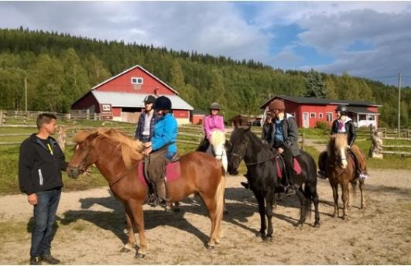
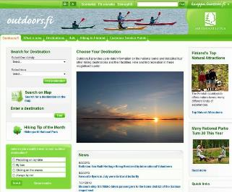
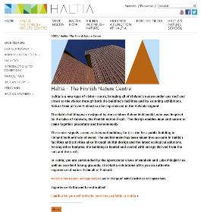
Увеличение потока посетителей за счет повышения известности парков и широкого спектра доступной информации
Ознакомительные поездки
Пресс-туры
Маркетинговые мероприятия
Luontoon.fi
Haltia.com
Siida.fi
Outdoor.fi

Slide 18
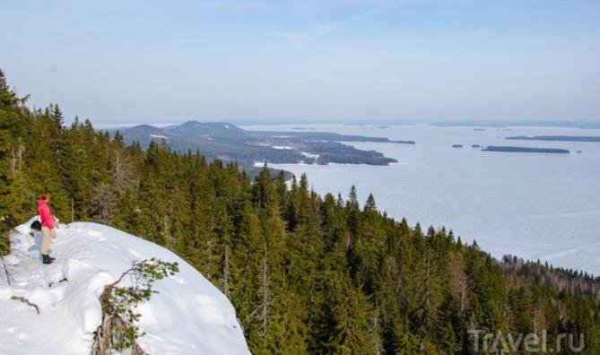
Разработка и проектирование ознакомительного тура (на примере национального парка Коли)
Недельный тур в Коли в зимний период.
Вид на озеро Пиелинен с горы Укко-Коли

Slide 19
Понедельник
7.30 прибытие в Коли, размещение в гостинице Break Sokos Hotel Koli
12-13 Часовое сафари на снегоходах (от 85 евро/снегоход)

Slide 20
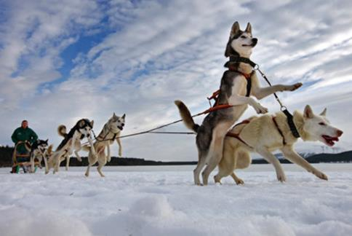
Вторник
Среда
10-11 Поход на зимнюю рыбалку на пруд
(35 евро/ чел.)
11-13 Сафари на упряжках, запряженных хаски (20 евро/ чел.)

Slide 21
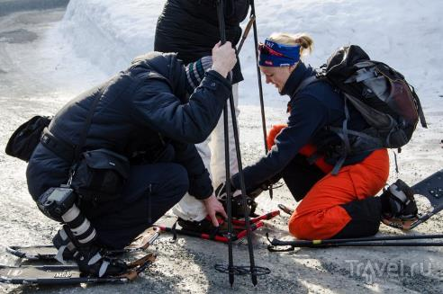
Четверг
Пятница
12-16 Верховые походы на исландских лошадях
(30 евро/ 1,5 часа, 45 евро/ 2,5 часа. вкл. услуги инструктора, защитный шлем)
14-15 Поход на снегоступах к Кярянкяваара
(25 евро/ чел.)

Slide 22
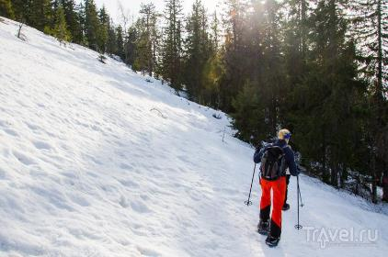
Суббота
Воскресенье
17-20 Горячая сауна и моржевание на базе отдыха Koli Freetime
(6 евро/ чел., аренда полотенца 2 евро)
10-14.30 Поход на снегоступах к Рюляус (отправление от центра туристской информации. Стоимость 55 евро/человек, включая еду и снегоступы. Длительность 4-5 часов)
Сдача номеров
Трансфер в Йоэнсуу
Трансфер из Йоэнсуу в Санкт-Петербург
Прохождение таможни
Примерное прибытие на Московский вокзал 23.00

Slide 23
Прогнозируемая стоимость тура (стоимость указана в евро):
Услуга | Стоимость (€)
Проживание в отеле (6 ночей) | 606€
Трансфер в обе стороны | 55€
Сафари на снегоходах | 85€
Зимняя рыбалка | 35€
Сафари на упряжках | 20€
Верховые походы | 30€
Поход на снегоступах 1 | 25€
Горячая сауна и моржевание | 8€
Поход на снегоступах 2 | 55€
Итог | 919€

Slide 24
SWOT-анализ тура
Сильные стороны Развитость экосреды и инфраструктуры экотуризма | Слабые стороны Узкая направленность отдыха; Зависимость от сезонности
Возможности Возможность стать крупнейшим производителем туристских услуг данного вида отдыха | Угрозы Недостаток рекламы в России; Языковой барьер; Большая конкуренция

Slide 25
Заключение
Изучили теоретически материалы проектирования и разработки туров в экологическом туризме.
Рассмотрели туристско-рекреационные ресурсы Национальных парков Финляндии, изучили Национальный парк Коли.
Ознакомились с определением рекламного тура и разработали собственный рекламно-оздоровительный тур для туроператоров Санкт-Петербурга.
Финляндия – просто кладезь уникальных возможностей для экотуризма.
Время, проведённое в маленьком уютном домике в окружении таинственных лесов и великолепных озёр, превосходно успокаивает нервы и способствует состоянию умиротворённой защищённости, которое сохраняется долгое время.

Slide 26
Спасибо за внимание!

